Slide 1
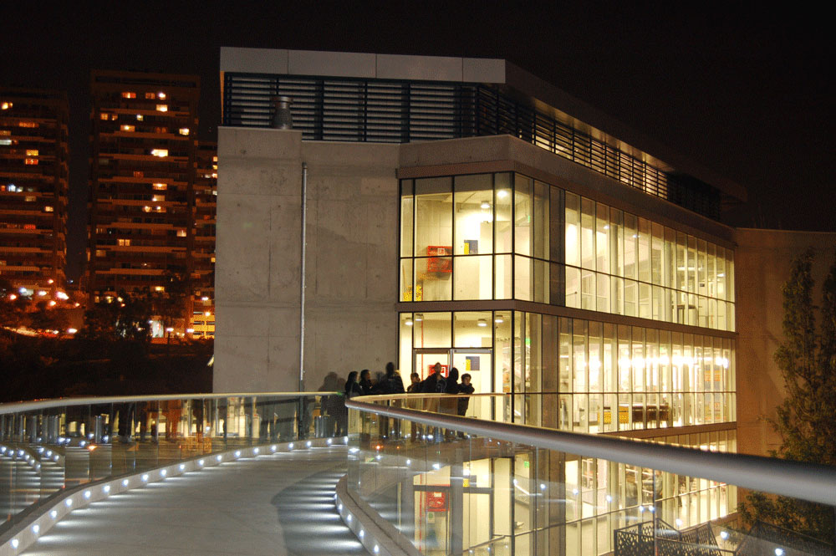
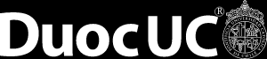

Slide 2
PRESENTACIÓN
PRUEBA 1
INTEGRANTES: YARKO ALARKÓN
KAMILO ROBLEDO

Slide 3

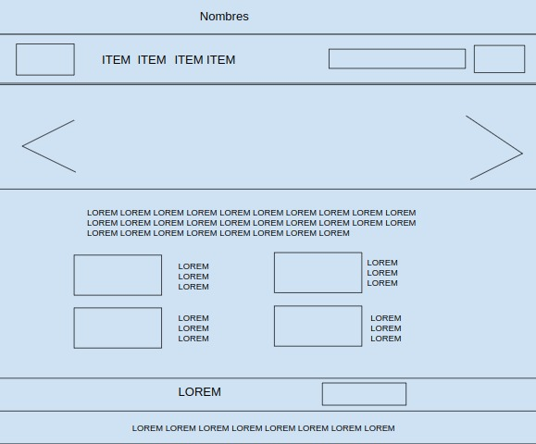
WIREFRAME
Hemos pensado en este tipo de distribución para poder generar una navegación amigable y fácil.
Pensando en ser amigables y con sección familiares a otras páginas web
Para ello hemos pensado aplicar hipervínculos en varias partes para que sea facil poder navegar entre páginas de las misma web

Slide 4
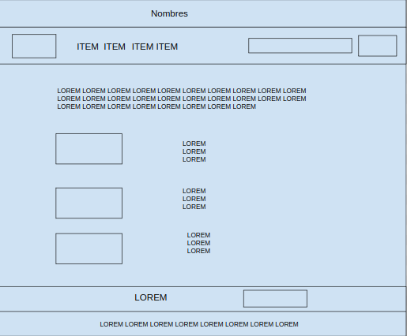
WIREFRAME

Slide 5
TECNOLOGIAS APLICADAS
Para la creación de este proyecto hemos manejado tecnologías de de frontend, aquellas tecnologías para desarrollo web:
HTML : Es el código que se utiliza para estructurar y desplegar una página web y sus contenidos, con esto creamos el “esqueleto de nuestra web”.
CSS: con este tipo de lenguaje estructural hemos definido estilos y reglas que debe llevar nuestro sistema, nos ayuda para poder “Pintar” nuestra web.
Bootstrap: bootstrap es una biblioteca de CSS que nos ayudó a implementar secciones para que nuestra web sea más moderna, aplicando movimiento y estructurando.

